Slide 1

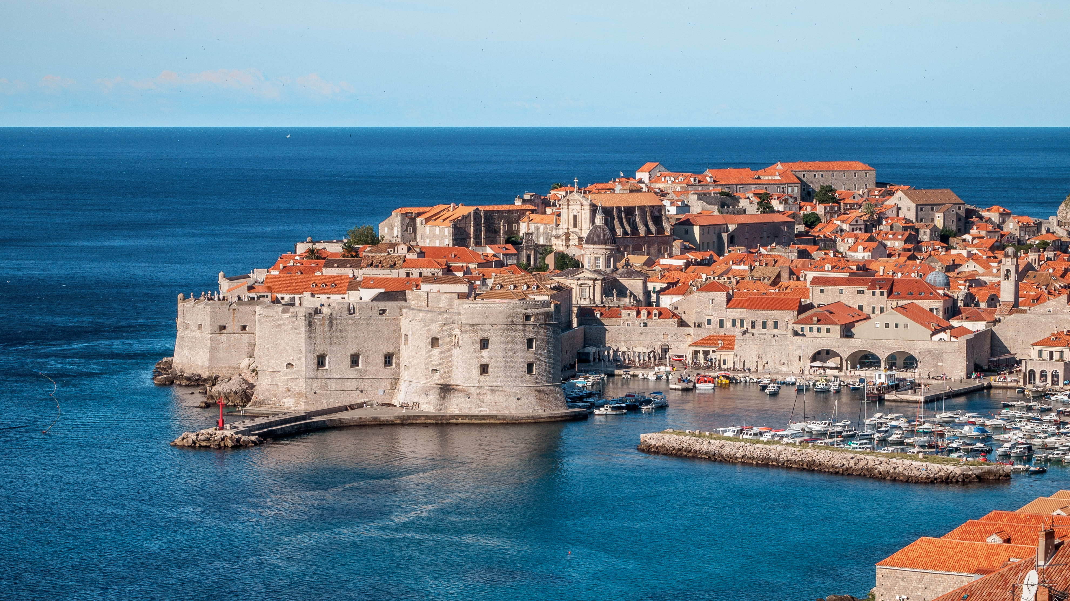
2.SJEDNICA PKG U DUBROVNIKU - IZVJEŠTAJI

Slide 2

GLT D-126 MIRJANA ČUSEK-SLUNJSKI
NCLC MILLENNIUM VARAŽDIN
ODRŽANE EDUKACIJE ZA PREDSJEDNIKE, TAJNIKE I ADMINISTRATORE KLUBOVA
NAJAVA BUDUĆIH EDUKACIJA
REGIJA SJEVER IZVJEŠTAJ RC ROBERT KUŠČAR

Slide 3
1. ODRŽANE EDUKACIJE
Regije Zapad, Sjever i Istok
praktičan prikaz IT alata
lions.hr
LCI portal
Lions Connect App
Knjiga uputa za dužnosnike I klubove
LCIF I dr.

Slide 4
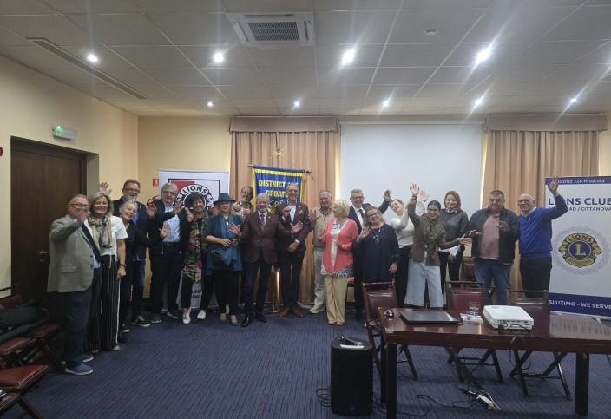
REGIJA ZAPAD /NOVIGRAD/ 4.10.2025.
20 POLAZNIKA
7/12 KLUBOVA

Slide 5
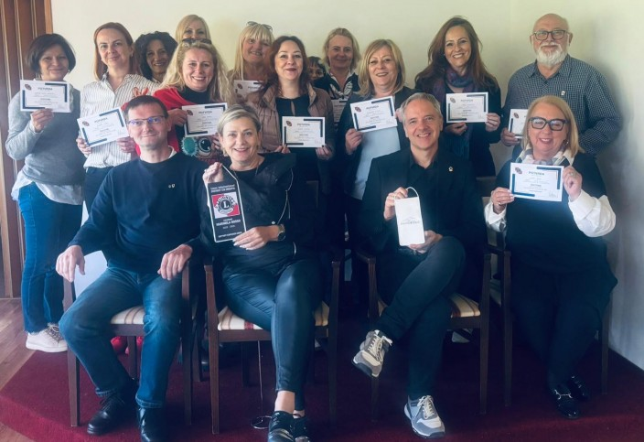
REGIJA SJEVER /ZABOK/ 4.10.2025.
13 POLAZNIKA
8/17 KLUBOVA

Slide 6
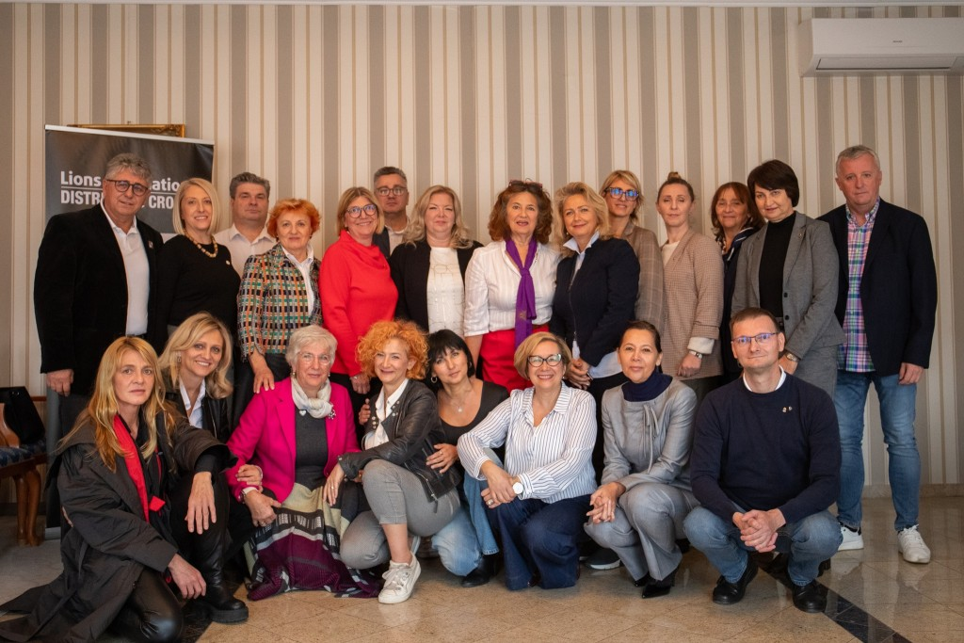
REGIJA ISTOK /OSIJEK/ 18.10.2025.
22 POLAZNIKA
11/17 KLUBOVA

Slide 7

Hvala našim predavačima
Zlatko Janković Miloš
Željko Gucunski
Marko Stanić
Robert Sedak
Robert Kuščar
Jelena Demetrović
Siniša Jelkić

Slide 8
2. BUDUĆE EDUKACIJE
1.Regija Jug – edukacija za predsjednike, tajnike i administratore klubova
2. Emerging Lions Leadership Institute (ELLI)

Slide 9
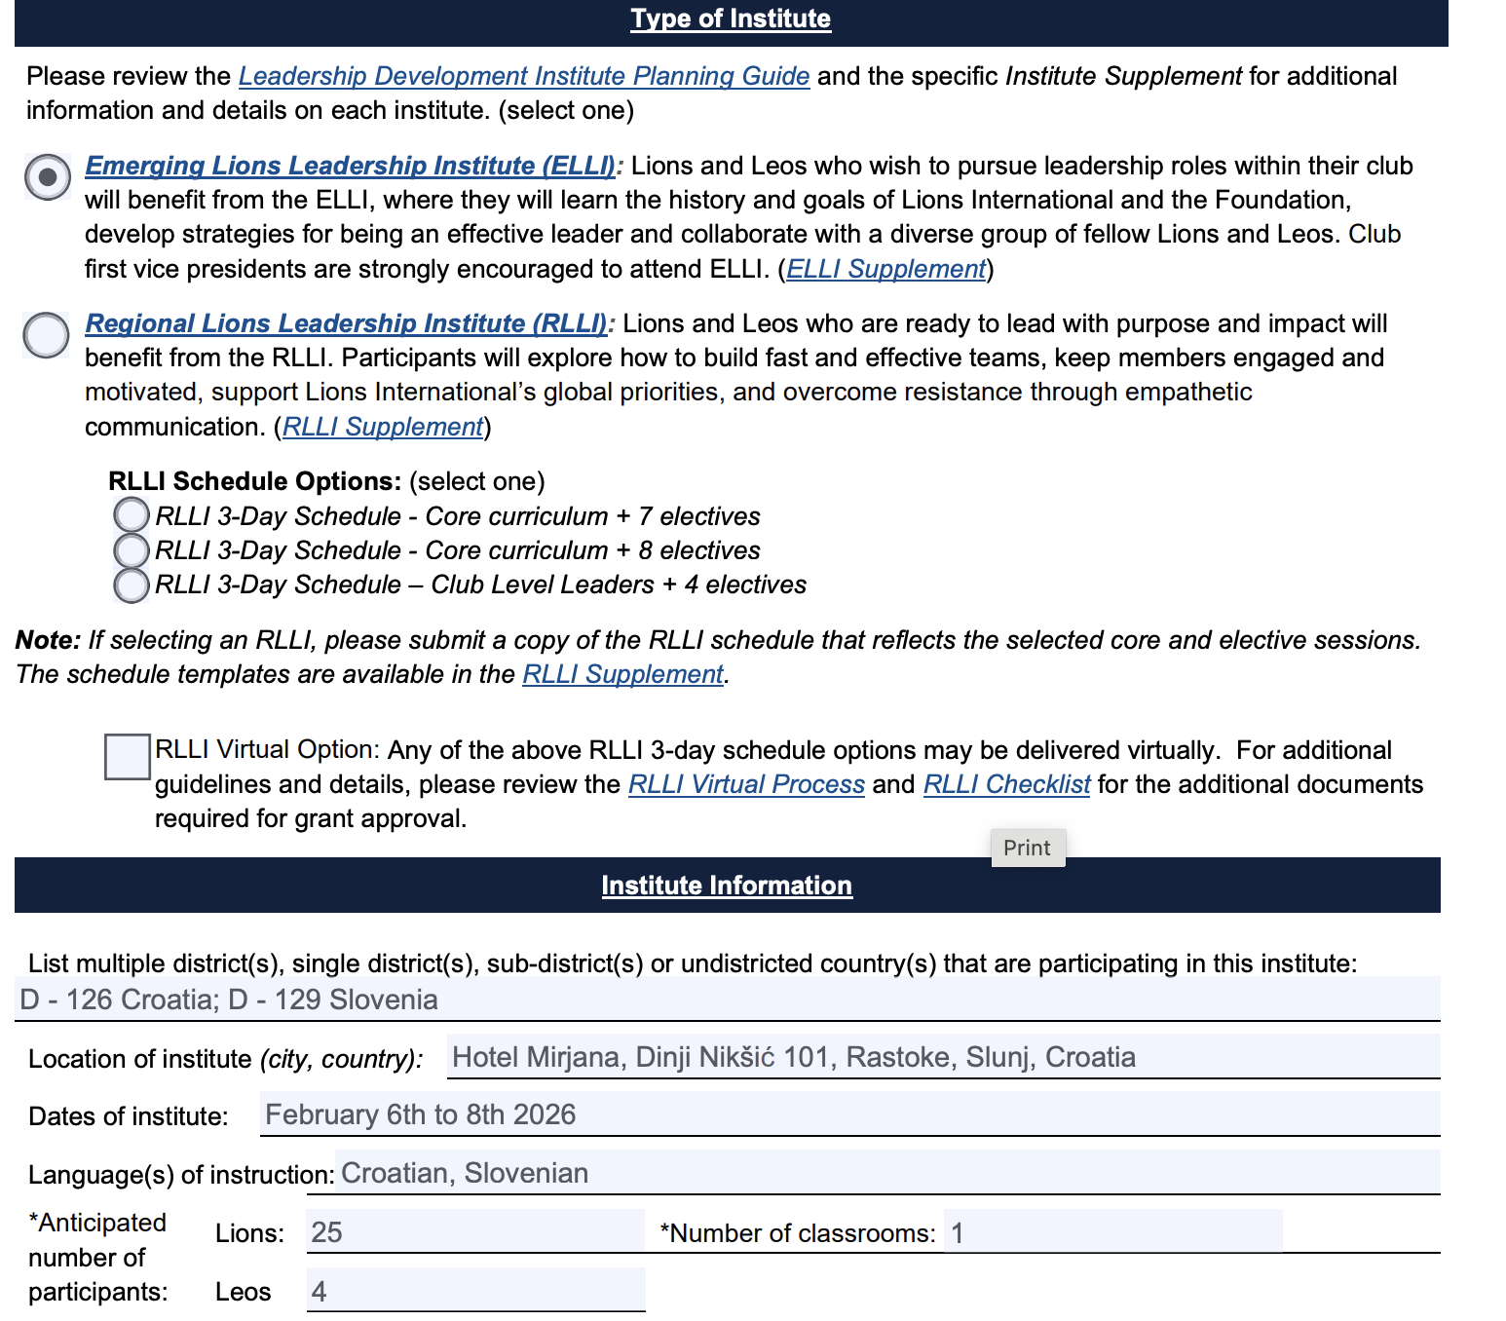
PRIJAVA LCI

Slide 10
3.REGIJA SJEVER – RC ROBERT KUŠČAR
+2 nove članice u Regiji
najavljeno još novih članica/članova do sjednice u Zagrebu u 3/26
regularne akcije klubova u tijeku
sjednica Regije Sjever u 1Q/25

Slide 11


